Slide 1

Bài : CÁNH ĐỒNG HOA

Slide 2

Khởi động

Slide 3
Em có thể làm gì để góp phần làm cho khu phố hay thôn xóm của em thêm sạch đẹp?
Để góp phần làm cho khu phố hay thôn xóm của em thêm sạch đẹp, em có thể: nhổ cỏ dại ở ven đường, nhặt rác trên đường phố, nhắc nhở mọi người không xả rác bừa bãi, trồng thêm hoa dọc ven đường đi.

Slide 4
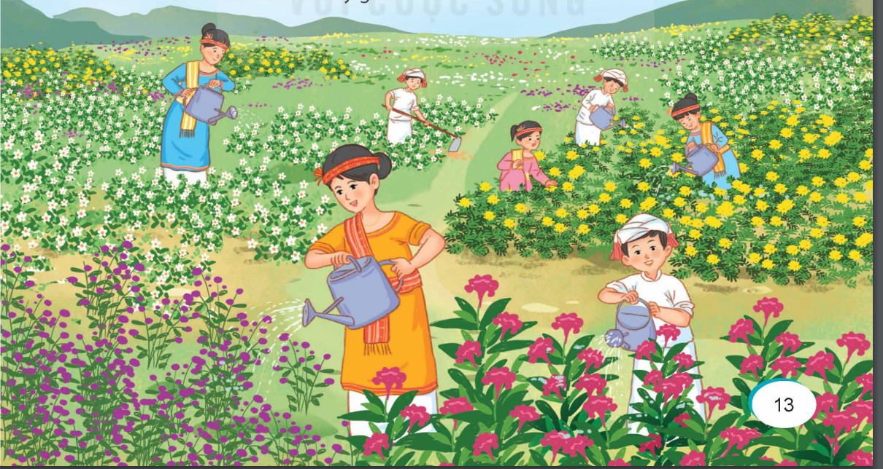
Bài : CÁNH ĐỒNG HOA

Slide 5
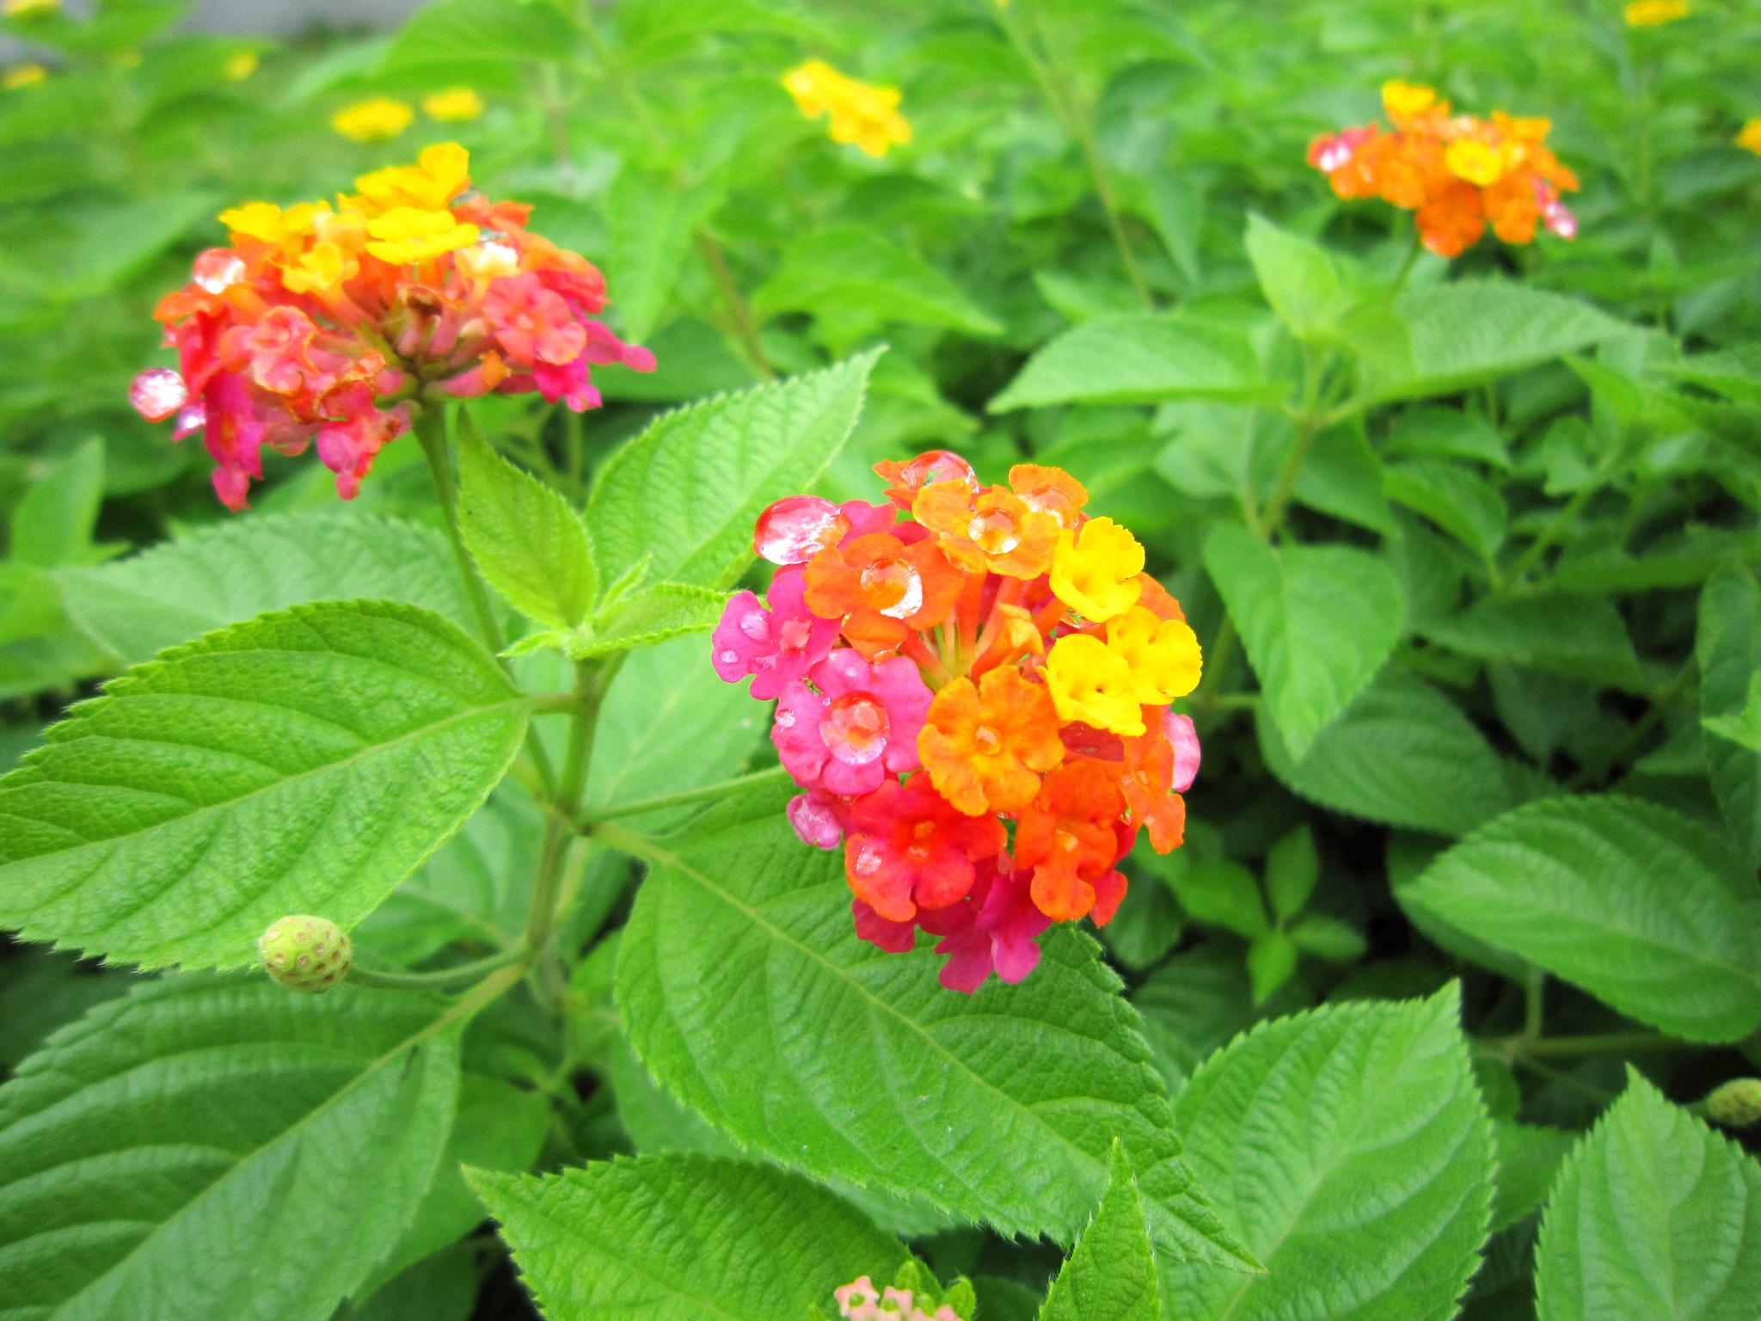
Luyện đọc:
Tìm hiểu bài:
Ja Ka,
Mư Hoa,
Ja Prok
Mư Nhơ
+ cải tạo
+ hoa ngũ sắc
rầu rĩ

Slide 6
Câu 1. Các bạn nhỏ có những hoạt động vui chơi nào trên đồng cỏ đầu làng? Chuyện gì xảy ra ở đó?
Các bạn nhỏ thường có những hoạt động vui chơi như vỗ trống, múa hát tưng bừng trên đồng cỏ đầu làng.
Gần đây, một bãi rác đã xuất hiện và lớn dần, khiến cho không gian bốc mùi khó chịu, không còn trong lành và dễ chịu như trước. Các bạn nhỏ chẳng còn nô đùa, hò hét như mọi ngày.

Slide 7
2. Khi thấy đồng cỏ có nguy cơ trở thành bãi rác, các bạn nhỏ lo buồn thế nào? Các bạn đã có ý tưởng gì?
Khi nhìn thấy đồng cỏ có nguy cơ trở thành bãi rác, các bạn nhỏ cảm thấy lo buồn. Họ không muốn mất đi nơi vui chơi yêu thích và không muốn thấy môi trường xung quanh bị ô nhiễm.
Họ đã nảy ra ý tưởng biến đổi đồng cỏ thành một cánh đồng hoa đẹp mắt.

Slide 8
3. Các bạn nhỏ đã thực hiện ý tưởng đó như thế nào và kết quả ra sao? Các bạn có cảm xúc gì trước thành quả đạt được?
Các bạn nhỏ đã thực hiện ý tưởng bằng cách tổ chức tham gia vào việc dọn dẹp, xử lý rác thải, và trồng cây trên đồng cỏ: Các bạn nhỏ chụm đầu bàn tính và quyết tâm cải tạo đồng cỏ. Họ hồ hởi cùng bắt tay vào dọn rác, xới đất, gieo hạt, trồng cây; ngày ngày tưới nước, nhỏ cỏ, bắt sâu; cây đâm chồi, nảy lộc, rồi nhú nở những bông hoa; hoa đua nhau khoe sắc: cúc bách nhật tím lịm, cúc vạn thọ vàng tươi, mào gà đỏ thắm,...Kết quả là đồng cỏ đã biến thành một cánh đồng hoa xinh đẹp, không còn là nơi đổ rác nữa.
Cảm xúc của các bạn nhỏ trước thành quả đạt được là vui mừng và hạnh phúc, khi thấy môi trường xanh sạch và cả làng hưởng ứng tích cực ý tưởng của họ.

Slide 9
3. Kể tóm tắt nội dung câu chuyện Cánh đồng hoa theo gợi ý dưới đây:
Niềm vui trên đồng cỏ.
Nguy cơ đồng cỏ trở thành bãi rác và ý tưởng cải tạo đồng cỏ.
Thực hiện ý tưởng.
Kết quả tốt đẹp.

Slide 10
Nhóm bạn nhỏ vui sướng cùng nhau chơi vui trên đồng cỏ. Bỗng một ngày, đồng cỏ xuất hiện một bãi rác bốc mùi. Các bạn nhỏ lo lắng đồng cỏ có nguy cơ trở thành bãi rác. Chợt một bạn nhỏ nảy ra ý tưởng cải tạo đồng cỏ thành một đồng hoa. Ý tưởng độc đáo này được rất đông mọi người hưởng ứng, cùng nhau bắt tay vào cày xới, trồng các loài hoa đẹp. Cuối cùng, đồng cỏ với những bông hoa khoe sắc, không còn ai có ý định vứt rác ra nữa. Các bạn lại cùng nhau reo hò đùa vui.

Slide 11
5. Em rút ra được bài học gì từ câu chuyện?
Nội dung: Cần có ý thức bảo vệ môi trường. Luôn có những cách làm, biện pháp để khắc phục mọi vấn đề gặp phải trong cuộc sống. Không thể dễ dàng bị khuất phục trước những thử thách, chướng ngại cản trở.

Slide 12
Bài 1: Xếp những từ in đậm dưới đây vào nhóm thích hợp:
- Mỗi lần Ja Ka vỗ trồng, các bạn lại cùng múa hát tưng bừng.
Bọn mình còn đâu chỗ mà vui chơi!
Biết ý tưởng đó, nhiều cô bác trong làng đã hưởng ứng.
Nhóm bạn vui mừng nhảy múa, ca hát giữa muôn hoa rực rỡ, trong tiếng trống rộn ràng.
Động từ | Tính từ
Vui chơi, hưởng ứng
Tưng bừng, rộn ràng

Slide 13
Bài 2: Tìm từ có thể thay thế từ in đậm trong mỗi câu ở bài tập 1.
- Mỗi lần Ja Ka vỗ trồng, các bạn lại cùng múa hát tưng bừng.
Bọn mình còn đâu chỗ mà vui chơi!
Biết ý tưởng đó, nhiều cô bác trong làng đã hưởng ứng.
Nhóm bạn vui mừng nhảy múa, ca hát giữa muôn hoa rực rỡ, trong tiếng trống rộn ràng.
Từ ngữ thay thế cho “tưng bừng”:
Từ ngữ thay thế cho “vui chơi”:
Từ ngữ thay thế cho “hưởng ứng”:
Từ ngữ thay thế cho “rộn ràng”:
Vui nhộn, phấn khích
giải trí, vui đùa
tham gia, ủng hộ
náo nhiệt, nhộn nhịp

Slide 14
Vận dụng

Slide 15
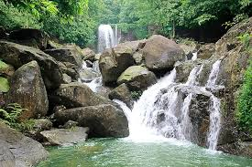
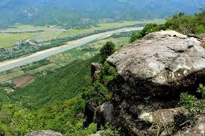
Giới thiệu một số cảnh đẹp ở quê em
Khe Lim
Bằng Am

